Slide 1
WebApp
Die Notenverwaltung der Zukunft

Slide 2
Einleitung - Probleme
Zu spätes Feedback über eigene Leistungen?
  Wenig Zeit Note zu verbessern
Kein Überblick über aktuellen Notenstand?
Unfaire Benotung auf Seiten der Lehrer?
Unrealistische Selbsteinschätzung auf Seiten der Schüler?

Slide 3
Einleitung - Lösung
Überblick der aktuellen Noten für Schüler und Lehrer
  Unmittelbare Reaktion auf schlechte Noten auf Seiten der Schüler
Faire und transparente Benotung
  Schüler können aktiv an Benotung teilhaben
Selbsteinschätzung der Schüler geschult

Slide 4
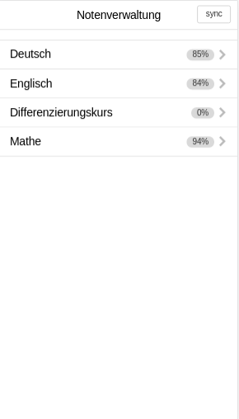
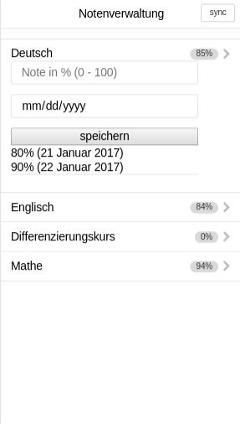
Prototyp

Slide 5
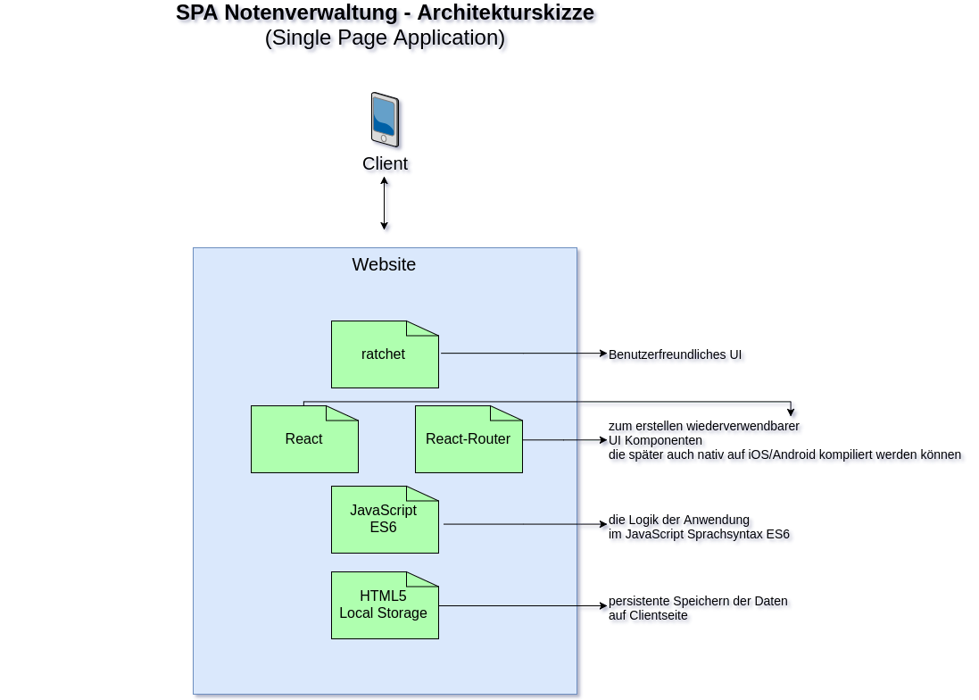

Slide 6
Fazit
Problem und mögliche Lösung vor Augen geführt
Erste Schritte mit Prototyp gemacht
Erfahrungen mit React gesammelt
  Viel gelernt
  Zukünftige Optionen:
    React-Native (React Komponenten als native iOS/Android App)
JavaScript Know-How verbessert

